Slide 1
Highload Architect
otus.ru

Slide 2
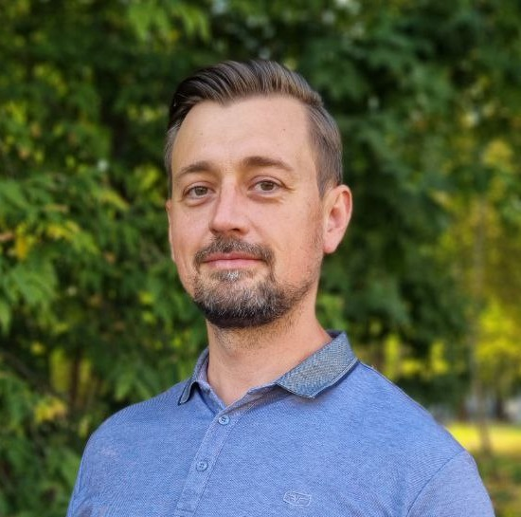
Защита проекта
Тема: Корпоративный мессенджер
Квасов Вадим
Старший разработчик
Лансфот Документ Менеджмент

Slide 3
План защиты
Цели проекта
Что планировалось
Используемые технологии
Что получилось
Схемы/архитектура
Выводы

Slide 4
Цели проекта
1. | Создать мессенджер для корпоративной системы, чтобы сотрудники в процессе работы над документами могли обмениваться сообщениями в рамках этой системы.

Slide 5
Что планировалось
1. | Изучить способы создания масштабируемых и отказоустойчивых систем.
2. | Сделать бэк для мессенджера.

Slide 6
Используемые технологии
1. | .NET Core, PostgreSQL – хорошо знакомые удобные технологии. Нравится, что с их помощью можно делать как микросервисы, так и сервис-ориентированные решения.
2. | Docker – технология, открывшая преимущества и удобство контейнеризации.
3. | Redis и Elasticsearch – новое и сложное, очень интересное.
4. | Grafana, Prometheus – тоже новое, красивое и информативное. Позволило ближе познакомиться с такой темой, как мониторинг

Slide 7
Бизнес
Бизнес-контекст
Разработана и внедрена внутренняя система документооборота обслуживающая географически разнесённые филиалы. В системе зарегистрированы около 10 тысяч сотрудников. Одновременно работает около 5 тысяч.
Бизнес-цели
Создать возможность сотрудникам в процессе работы над документами обмениваться сообщениями в рамках системы документооборота.
Бизнес-драйверы
осуществление документооборота между филиалами затруднено из-за географического расположения;
информация о процессах работы над документами часто теряется, что вызывает трудности в обработке документов;

Slide 8
Требования
Нефункциональные | Функциональные
Быстрая отправка и загрузка последних сообщений из чатов; Высокая доступность сообщений Обрабатывать пиковые посещение пользователей; | Пользователь должен иметь возможность | Сотрудник тех. поддержки должен иметь возможность | Администратор должен иметь возможность
 | Просматривать список сообщений в чате, к которому есть доступ; Создавать чат; Приглашать в чат доступные контакты; Работать с файлами: скачивать; загружать; Формировать собственный список контактов; Производить поиск по сообщениям, контактам, файлам; Прикреплять к сообщению ссылку на документ из КЭДО; Получать оповещения о новых событиях в чатах; Отправлять и отслеживать тикет в случае сбоя; Запланировать событие; | Работать с тикетами: Создать чат с пользователем по тикету; Производить поиск по тикетам, сообщениям, контактам, названиям файлов. Изменять статус тикета. Получать оповещения о новых тикетах | Получать данные об актуальном состоянии системы по запросу.

Slide 9
Оценка
Пользователи
Всего: ~15000.
Онлайн в день: ~5000.
Новых в месяц: ~200.
Пиковое посещение: ~8000 - ориентировочно раз в 2-3 месяца;###
Активность пользователей
Пользователи получают и читают больше, чем отправляют.Много скачиваний медиа-контента.

Slide 10
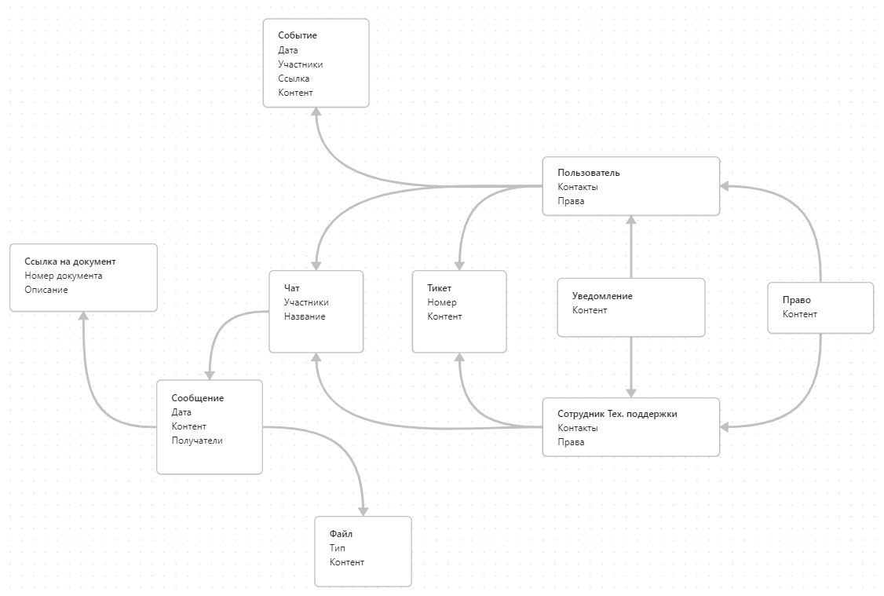
Ядерные сущности
Пользователь
Право
Уведомление
Тикет
Чат
Сообщение
Файл
Ссылка на документ
Событие

Slide 11
Методы API
Авторизация POST: /v1/auth Пользователи GET: /v1/user/{userId} Ответ: 200 + Данные о пользователе, 400, 404 500 GET: /v1/user/{userId}/contactList Ответ: 200 + Список пользователей, 400, 404, 500 PUT: /v1/user/{userId} Тело запроса: { Info Status } Ответ: 200, 400, 404, 500 | Чаты GET: /v1/user/{userId}/channels Ответ: 200 + Список чатов, 400, 404, 500 POST: /v1/user/{userId}/channel Тело запроса { Nameof User Contacts Status } Ответ: 200, 400, 404, 500 PUT: /v1/user/{userId}/channel/{channelId} Тело запроса { Nameof Contacts Status } Ответ: 200, 400, 404, 500 GET: /v1/user/{userId}/channel/{channelId} Ответ: 200 + Список сообщений, 400, 404, 500 | Тикеты GET: /v1/user/{userId}/ticket Ответ: 200 + Список чатов, 400, 404, 500 POST: /v1/user/{userId}/ticket Тело запроса { Tiketid Userid Status Comment } Ответ: 200, 400, 404, 500

Slide 12
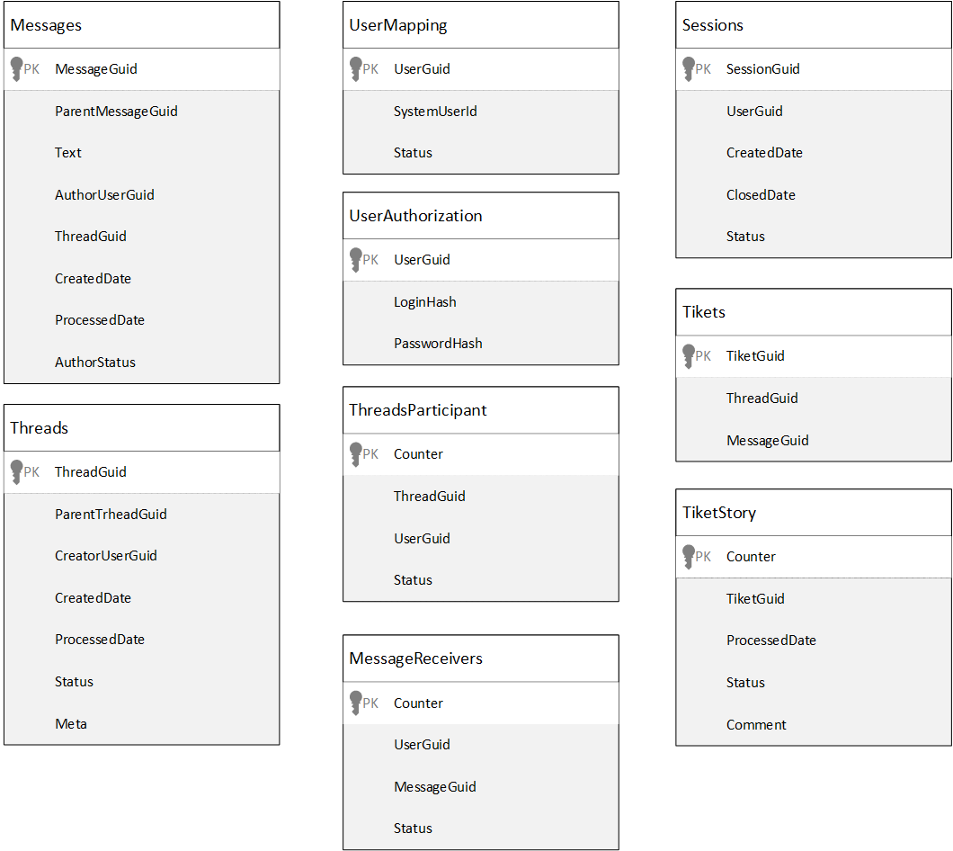
БД мессенджера
В качестве БД используется PotgreSQL, т.к. знакомая технология и позволяет применить реплицирование и шардирование (Citus) по филиалам.
Для хранения и распространения файлов выбрана CDN. Это позволит сотрудникам быстро получать доступ к важным для их работы файлам.

Slide 13
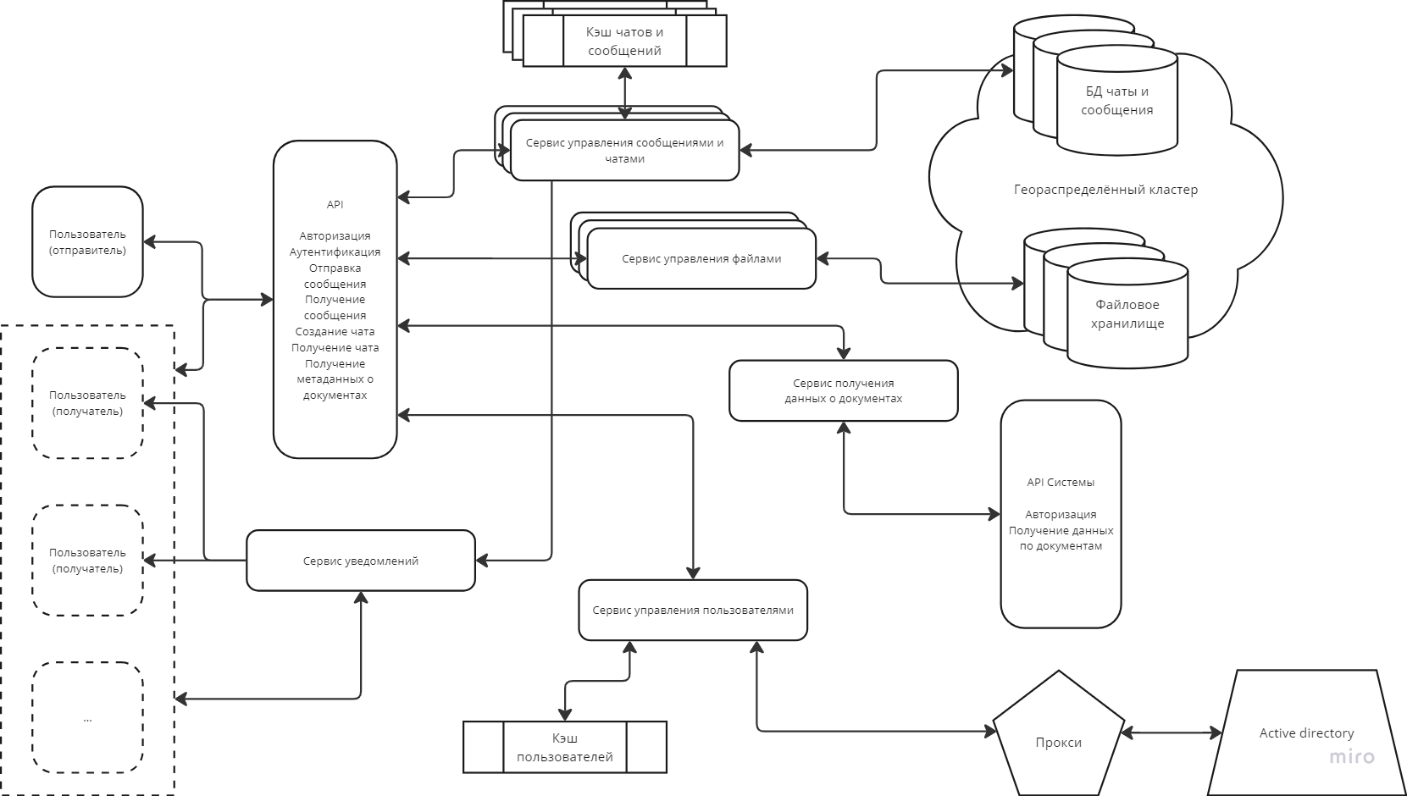
Отправка и получение сообщения

Slide 14
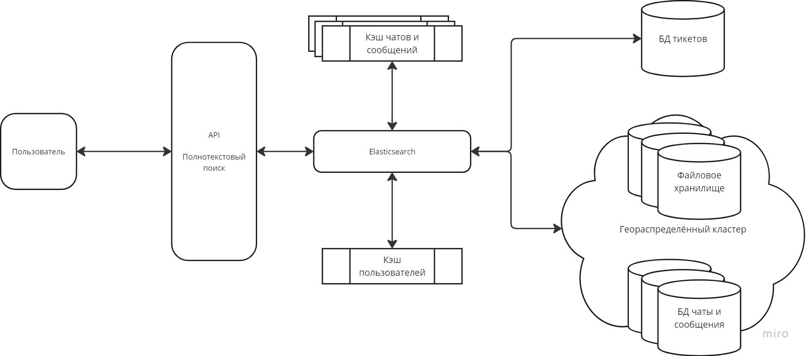
Поиск по сообщениям, файлам, контактам

Slide 15
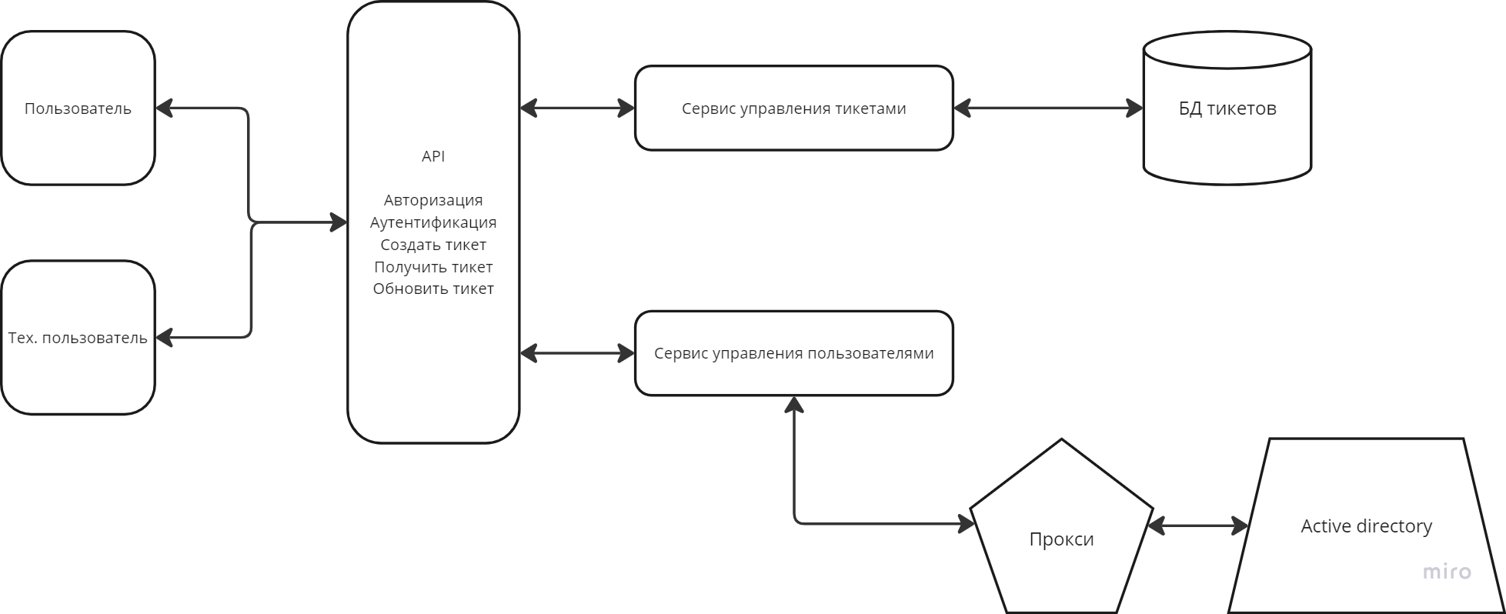
Работа с тикетами

Slide 16
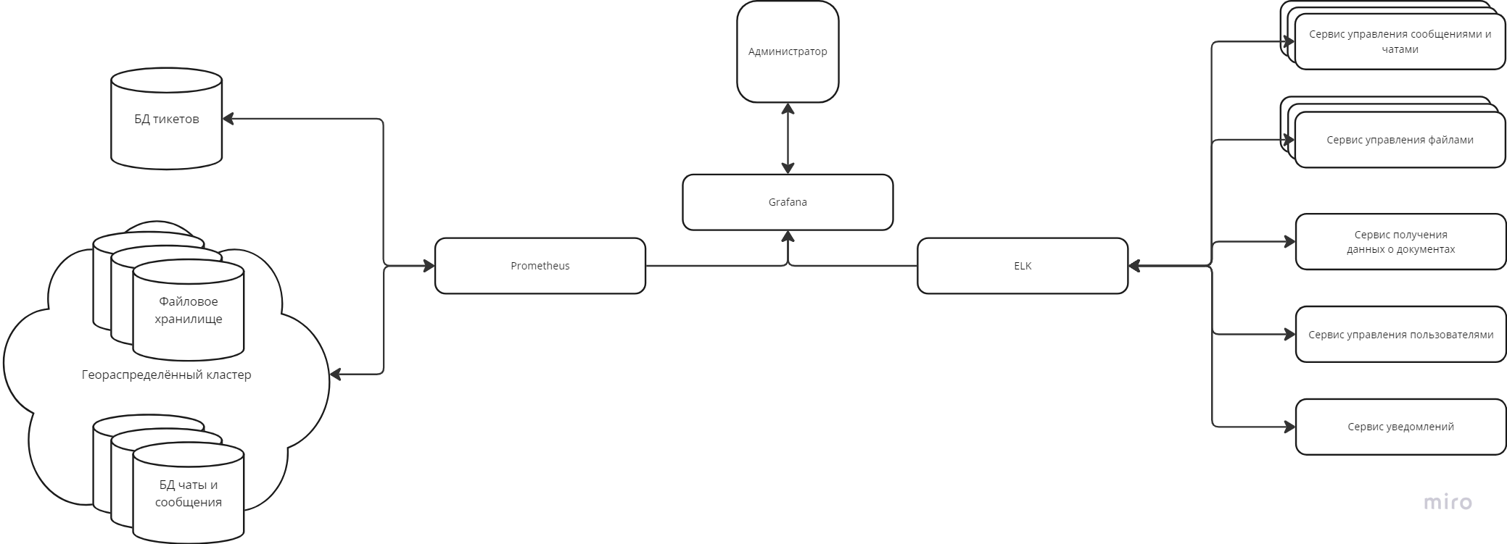
Мониторинг

Slide 17
Сценарии масштабирования
Сервисы
Горизонтальное масштабирование
Использование балансировки нагрузки через nginx
БД
Шардинг по филиалам;
Реплицирование.
Файлы
CDN.
Авторизация в мессенджере
Реплика мастер-мастер.

Slide 18
Выводы и планы по развитию
Выводы
Проект мессенджера, на мой взгляд, получается масштабируемым, готовым к ожидаемым нагрузкам.
Узкими местами представляются Сервис получения данных о документах внешней системы, но это не является критическим узлом, т.к. не нарушает всей работы мессенджера и системы и отсутствие взаимодействия некоторое время несильно скажется на работе сотрудников.
Так же можно выделить Сервис уведомлений. Он тоже не является критическим узлом и позволяет вести основную деятельность, но уже с пониженным комфортом. Функционал этого сервиса можно дополнить сервисом, работающим со сторонними мессенджерами (например Телеграм), почтой и т.п.
Критическим местом выступает Сервис управления пользователями, т.к. отвечает за авторизацию в мессенджере. Его можно продублировать отдельно стоящим резервным инстансом. В целом, в обеспечении отказоустойчивости помогает мониторинг, информирующий администратора о функционировании системы.
Планы
Помимо расширения компетенций, получения опыта в высокой нагрузке и в таких сопутствующих областях, как мобильная разработка и фронт, хочется попробовать тимлидство. Возможно, понравится.

Slide 19
Спасибо за внимание!

